Slide 1
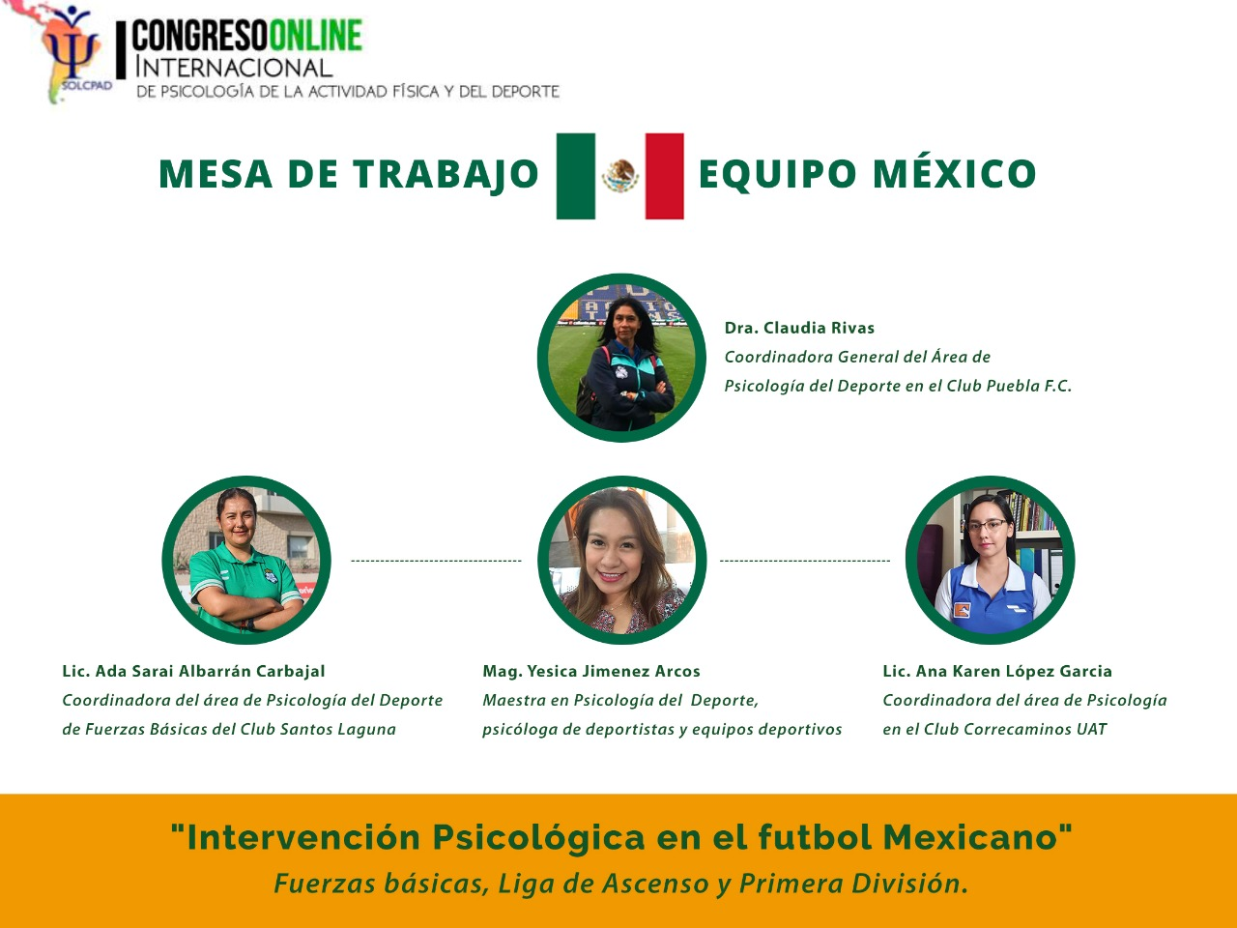

Slide 2
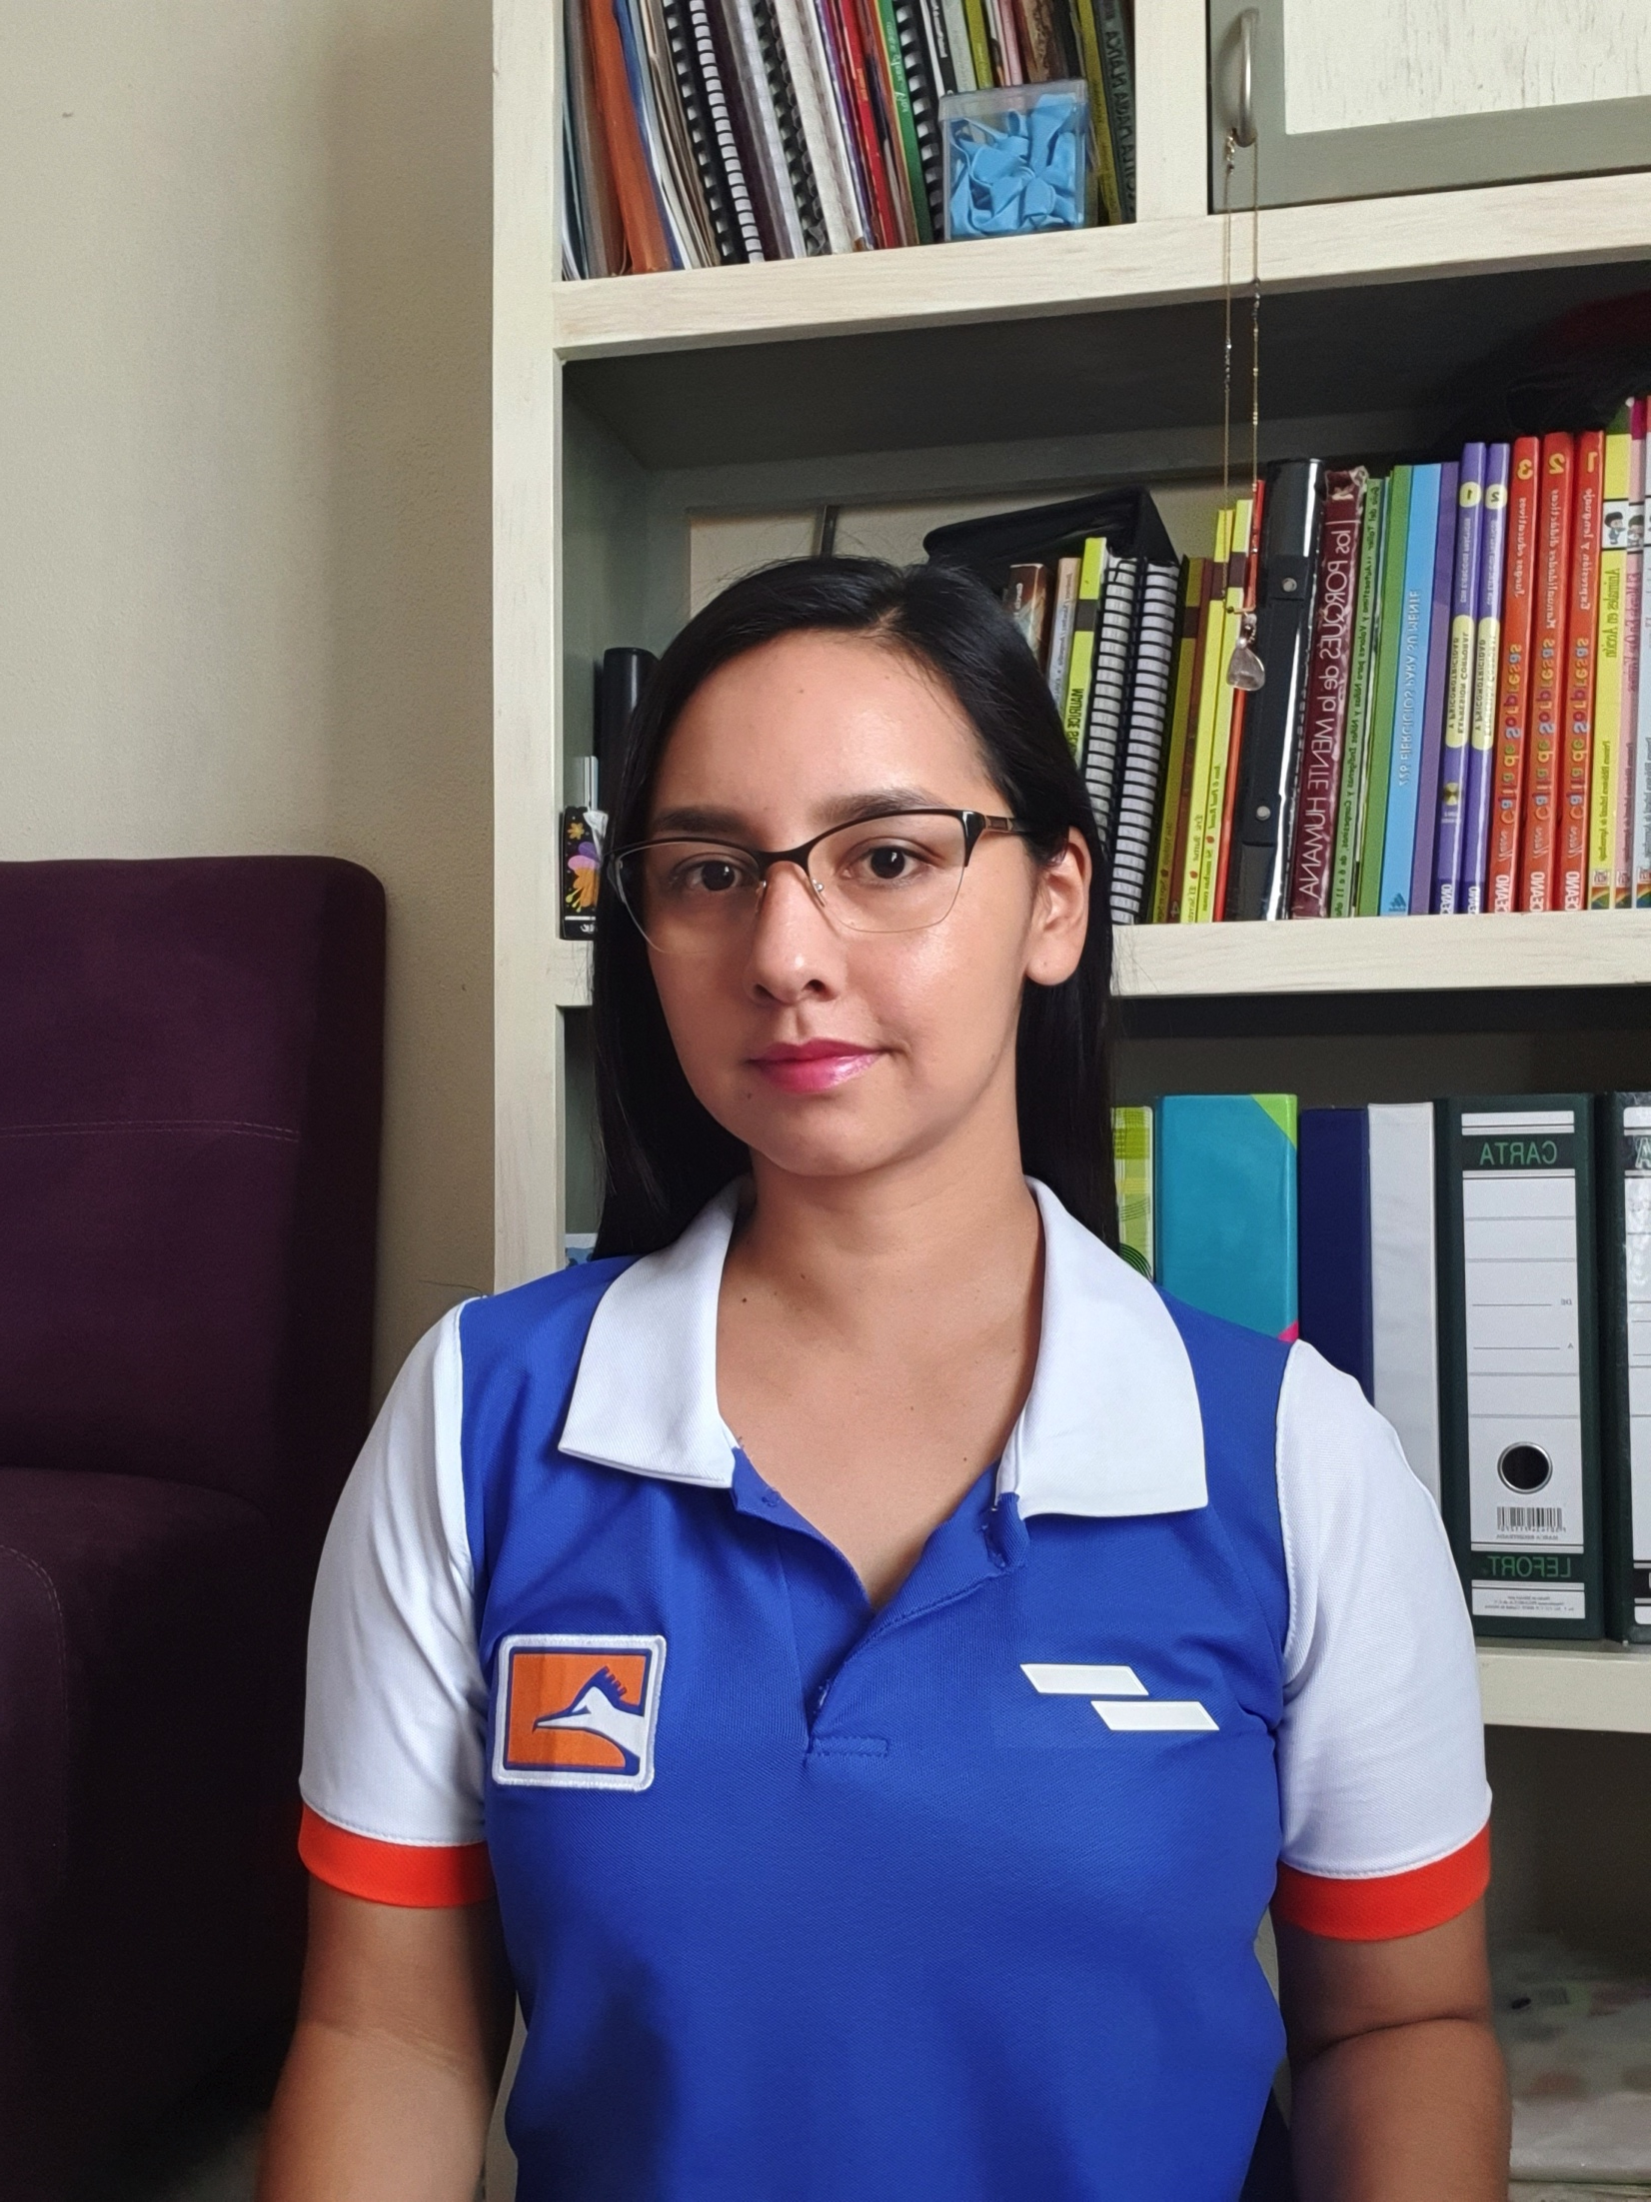
Ana Karen López García
Reconocida por el gobierno del estado como joven destacada por su trayectoria como psicóloga, ha continuado un trabajo interrumpido en el área de Psicología del Deporte, en al el Club Correcaminos, cursa actualmente Certificación de Psicología del deporte para el trabajo con de alto rendimiento de Barça Universitas FC, actualmente asesorada por la Dra Claudia Rivas en materia de Psicología del Deporte ( que es un logro )

Slide 3
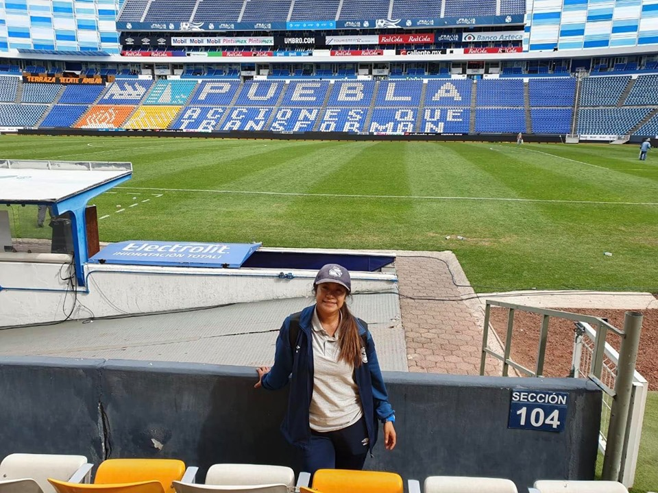
Yesica Jiménez Arcos.
Maestra en Psicología del Deporte. Miembro de Asociación Mexiquense de Psicología del Deporte y la Actividad Física. Miembro representante de México de la Sociedad Latinoamericana y del Caribe de Psicología de la Actividad Física y del Deporte. Participante y expositora en congresos nacionales e internacionales. Psicóloga de deportistas y equipos deportivo a nivel profesional, universitario, infantil y juvenil de diversos deportes.

Slide 4
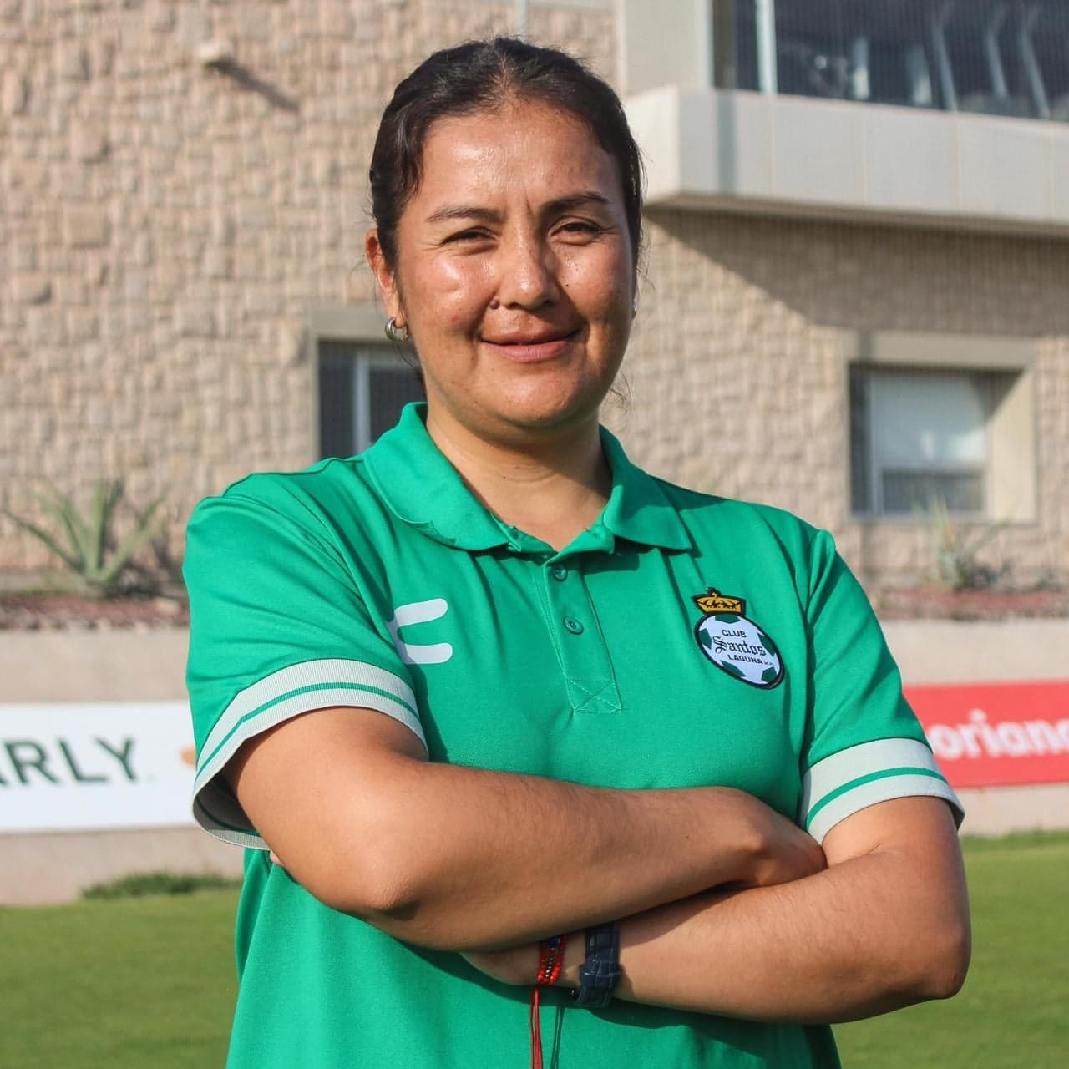
Ada Sarai Albarrán Carbajal
Coordinadora del Área de Psicología del Deporte de Fuerzas Básicas del Club Santos Laguna. - Presidenta de Asociación Mexiquense de Psicología del Deporte y la Actividad Física. - Representante de México en Solcpad. -Psicóloga de gimnastas y ajedrecistas.

Slide 5

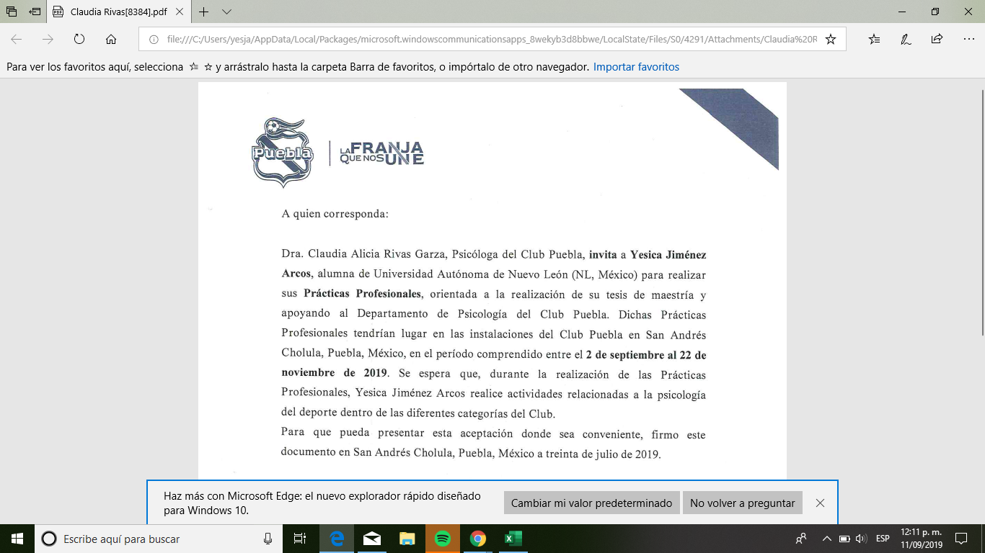



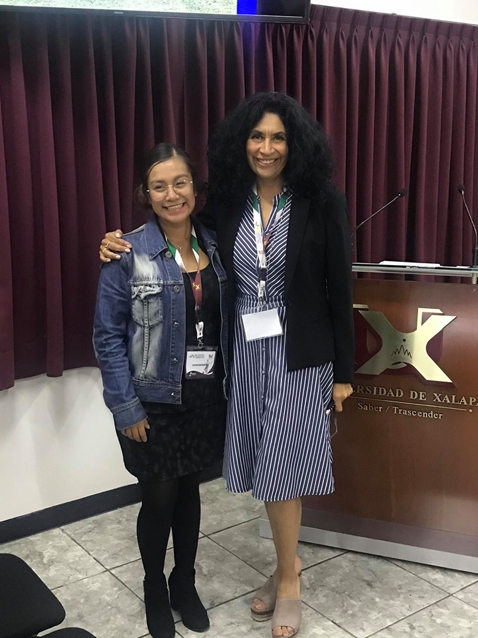
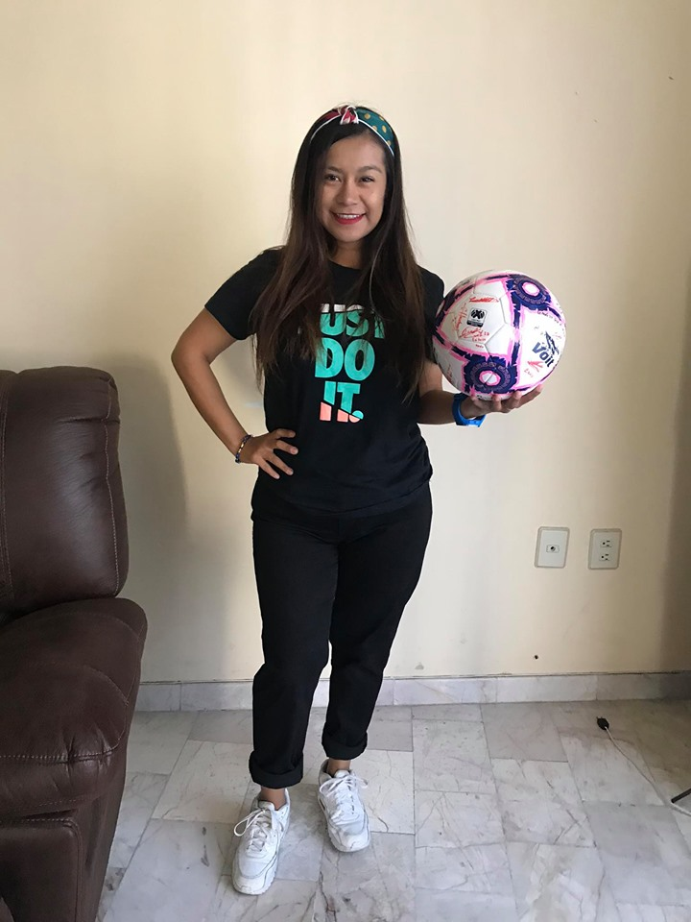
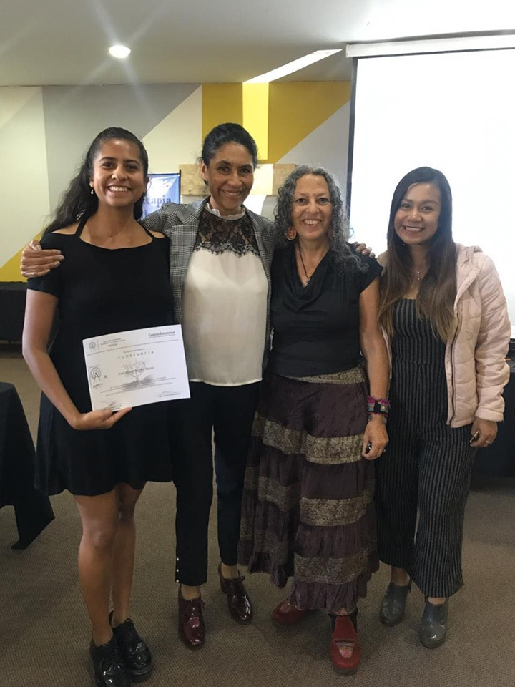
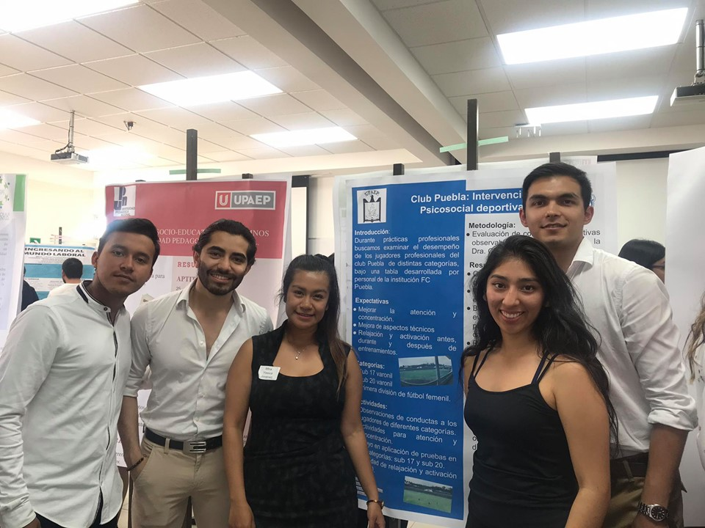
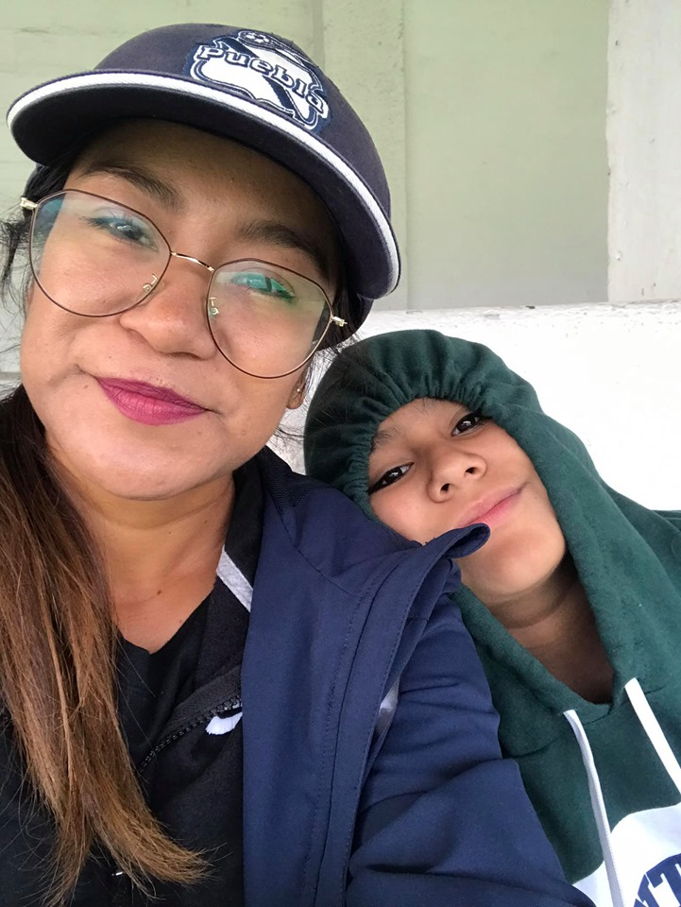
Gracias

Slide 6





Dra. Claudia Rivas Garza
Mtra. Yesica Jiménez Arcos
crivas@clubpuebla.com
psicotips
Psicotips Claudia Rivas
draclaudiarivas
+ 52 1 55 5436 7873
yesj.arcos@Hotmail.com
psicdepyeejimenez
Yee Jiménez Arcos
+52 771 169 1691

